Slide 1
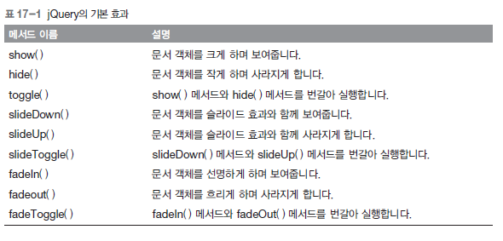
저수준의 시각적 효과
jQuery의 기본 효과

Slide 2
시각적 효과
jQuery 기본 효과 메서드 사용법
  1. $(selector).method();
  2. $(selector).method(speed);
  3. $(selector).method(speed, callback);
각 매개 변수의 의미
  speed
    효과를 진행할 속도 지정
    밀리초 단위의 숫자나 문자열 slow, normal, fast 입력
  callback
    효과를 모두 완료한 후에 실행할 함수 지정

Slide 3

시각적 효과
toggle( ) 메서드
<html>
<head>
<script src="//code.jquery.com/jquery-1.11.0.min.js"></script>
<script>
$(document).ready(function() {
$("h1").click(function() {
$(this).next().toggle();
});
});
</script>
</head>
<body>
<h1>OPEN & CLOSE</h1>
<div>
<h1>Title1</h1>
<p>Content1</p>
</div>
<h1>OPEN & CLOSE</h1>
<div>
<h1>Title2</h1>
<p>Content2</p>
</div>
</body>
</html>

Slide 4
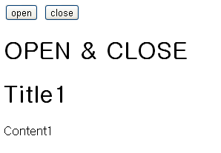
시각적 효과
hide( ) 메서드와 show( ) 메서드
<html>
<head>
<script src="//code.jquery.com/jquery-1.11.0.min.js"></script>
<script>
$(document).ready(function() {
$("input").eq(0).click(function() {
$("div").show();
});
$("input").eq(1).click(function() {
$("div").hide();
});
});
</script>
</head>
<body>
<input type="button" value="open" />
<input type="button" value="close" />
<h1>OPEN & CLOSE</h1>
<div>
<h1>Title1</h1>
<p>Content1</p>
</div>
</body>
</html>

Slide 5

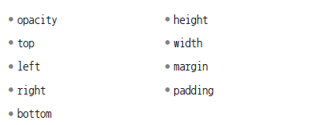
사용자 지정 효과
animate() 메서드
  사용법
    1. $(selector).animate(object);
    2. $(selector).animate(object, speed);
    3. $(selector).animate(object, speed, easing);
    첫 번째 변수에 입력 가능한 속성들

Slide 6

상대적 애니메이션
<html>
<head>
<style>
div {width:50px;height:50px;background-color:orange;}
</style>
<script src="http://ajax.googleapis.com/ajax/libs/jquery/1.10.1/jquery.min.js"></script>
<script>
$(document).ready(function() {
$("div").click(function() {
var width = $(this).css('width');
var height = $(this).css('height');
$(this).animate({
width:parseInt(width) + 50,
height:parseInt(height) + 50
}, "slow");
});
});
</script>
</head>
<body>
<div></div>
</body>
</html>

Slide 7
애니메이션 지연
delay() 메서드
<html>
<head>
<style>
div {width:100px;height:100px;background-color:orange;position:relative;}
</style>
<script src="//code.jquery.com/jquery-1.11.0.min.js"></script>
<script>
$(document).ready(function() {
$("div").each(function(index) {
$(this).delay(index * 500).animate({
left:500
}, 'slow');
});
});
</script>
</head>
<body>
<div></div><div></div>
<div></div><div></div>
<div></div><div></div>
</body>
</html>

